Slide 1
Урок Литературного чтения
2 классе УМК «Гармония»
А.Фет «Чудная картина»,
А. Прокофьев «Как на горке, на горе».
Учитель: Дегтярева В.Н
2014

Slide 2
Придумано кем – то просто и мудро
При встрече здороваться «Доброе утро!»
Доброе утро солнцу и птицам,
Доброе утро приветливым лицам.
И каждый становится добрым, доверчивым,
И доброе утро длится до вечера

Slide 3
Ма-ма-ма – пришла снежная зи...
Ег-ег-ег – все засыпал белый сн..
Ки-ки-ки – любим мы играть в снеж...
Ры-ры-ры – качусь на саночках с го...
Оз-оз-оз – щиплет щеки нам мор...
Лю-лю-лю – зиму снежную люб...

Slide 4
кра кры кри кру кре кро

Slide 5
П Э И О З Я

Slide 6
П О Э З И Я

Slide 7
Поэзия от греческого— означает творчество, сотворение.
Поэзия - это язык души. Поэзия – это искусство, в котором каждое слово волнует. Поэзия – это музыка из слов. Поэзия – это речь, которую надо уметь слушать и видеть.

Slide 8
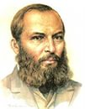
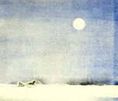
Афанасий Афанасьевич Фет – великий русский поэт, родившийся почти двести лет назад. Он любил русскую природу, ведь вырос он в деревне. В детстве будущий поэт вместе с другими ребятишками бегал по лесу, ловил птиц, ездил верхом. Русской природе посвящена значительная часть его стихов, например и то, что мы сегодня изучаем.

Slide 9
Картина – родна
Равнина – луна
Высоких – далёких
Снег - бег

Slide 10
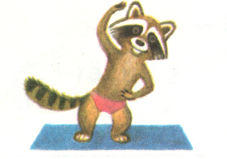
Физкультминутка

Slide 11
В зимний холод

Slide 12
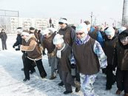
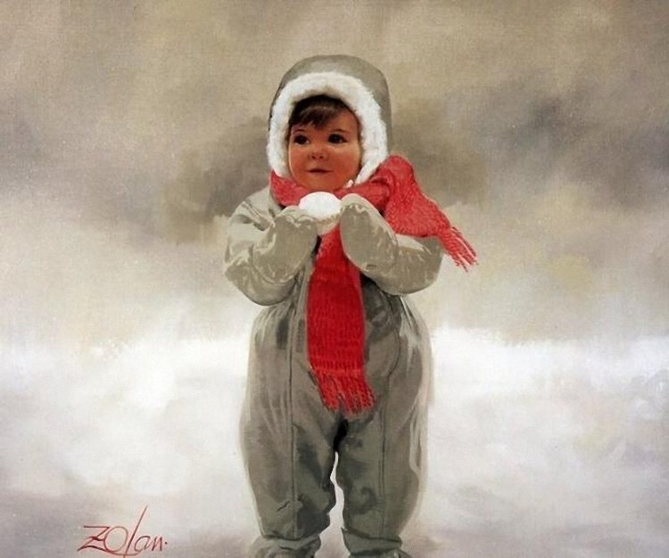
В зимний холод всякий молод

Slide 13
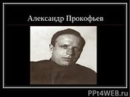
КАК на горке, на ГОРЕ

Slide 14
Александр Андреевич Прокофьев – поэт, живший в другое время, в другом веке, более близком нам. Он вырос в семье рыбака. Окончил три класса, служил в армии, как и все работал и писал стихи о деревне, детях.

Slide 15
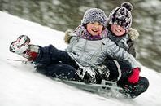
С горки – ух!
На горку –ух!

Slide 16
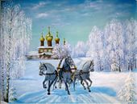
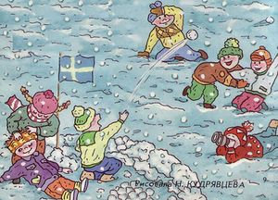
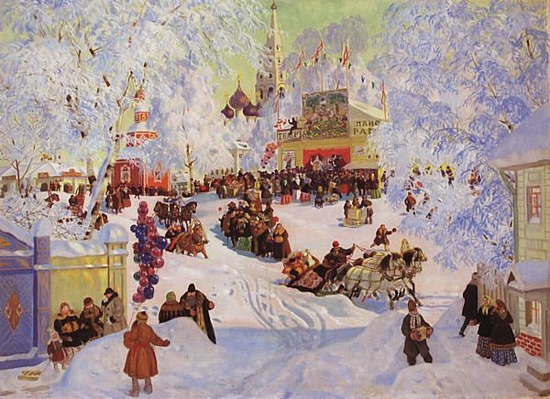
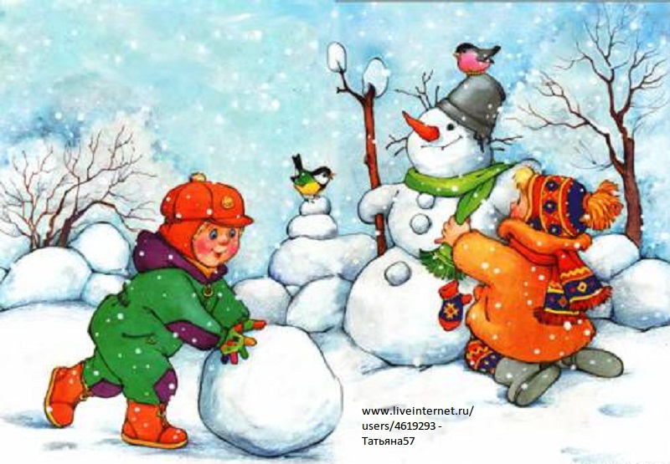

Slide 17
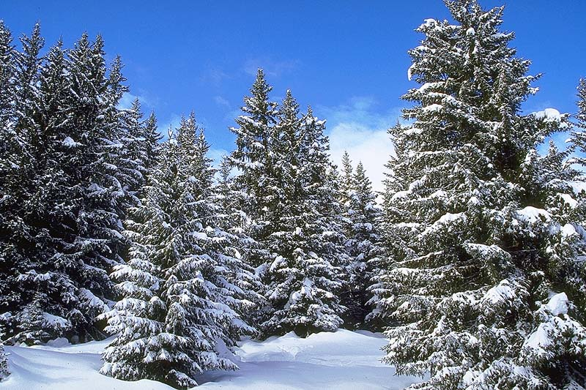
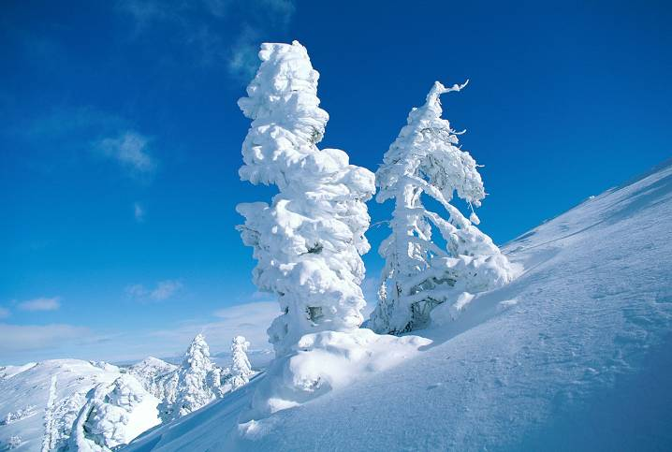

Slide 18
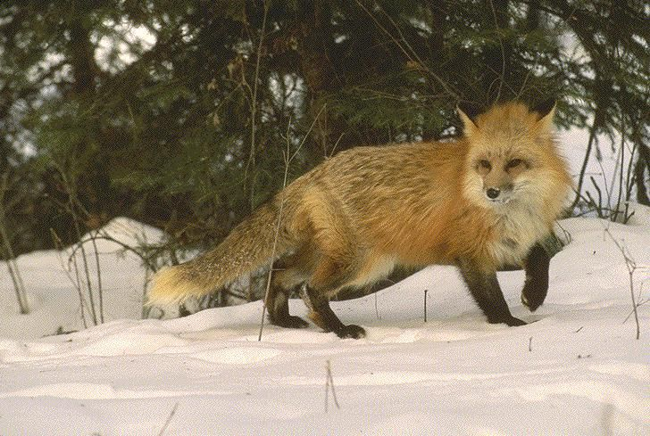
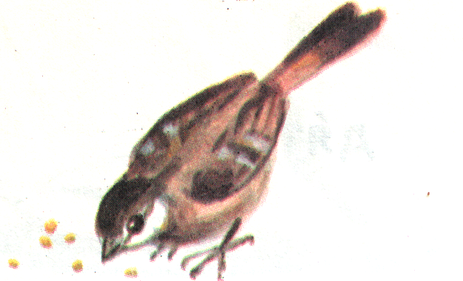
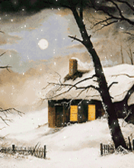

Slide 19
Домашнее задание.
выучить любое стихотворение из изученных сегодня
или выбрать другое стихотворение другого автора
о зиме и выучить также наизусть.

Slide 20
СПАСИБО! РЕБЯТА ВЫ МОЛОДЦЫ! А теперь Давайте встретим ЗИМУШКУ песенкой!!!!

